Slide 1
Backup I Restore kod MS SQL Server baze podataka Ivan Milojkovic 1687

Slide 2

Sadrzaj
Uvod Tipovi rezervnih kopija Kompesija i enkripcija rezervnih kopija
Restore baze podataka
Planovi za oporavak od katastrofe Zaključak
<number>

Slide 3
Uvod
Podaci su ključni resurs u savremenom svetu, vredniji čak i od nafte.
Omogućavaju kompanijama da razumeju klijente i tržište, te poboljšaju proizvode i usluge.
Optimizacija procesa, povećanje produktivnosti i smanjenje troškova zavise od pravilnog upravljanja podacima.
Zaštita podataka je esencijalna, jer gubitak podataka može imati ozbiljne posledice.
Backup je proces kreiranja rezervnih kopija podataka za zaštitu od gubitka usled kvarova ili drugih nepredviđenih događaja.
Sistem za upravljanje bazama podataka (DBMS) omogućava pouzdano rukovanje velikim količinama podataka i pruža mehanizme za kontrolu pristupa i pravljenje rezervnih kopija.
Posedovanje validnih rezervnih kopija baze podataka ključno je za brz oporavak u slučaju gubitka podataka.
<number>

Slide 4
Uvod
Rezervne kopije podataka se koriste ne samo za vraćanje podataka u slučaju gubitka, već i za kopiranje baze podataka sa jednog servera na drugi, što je korisno za prebacivanje na novi server ili kreiranje testne baze.
Proces vraćanja (restore) uključuje oporavak baze podataka iz rezervne kopije kako bi se baza vratila na prethodno validno stanje.
Kreiranje i vraćanje podataka treba prilagoditi specifičnom okruženju i resursima, uz praćenje dobro osmišljene strategije.
Efikasna strategija treba da definiše tip i učestalost rezervnih kopija, potrebnu brzinu hardvera, način testiranja kopija, kao i sigurno čuvanje.
Strategija za restore treba da definiše odgovornosti, postupak vraćanja, i testiranje procesa kako bi se osigurala dostupnost i minimiziranje gubitka podataka.
Planiranje efikasne strategije uključuje razmatranje zahteva za sigurnost, učestalost pristupa, obim baze podataka, raspoložive resurse i budžet.
<number>

Slide 5
Tipovi rezervnih kopija
Full backup
Differential backup
Transactional log backup
Partial backup
Tail log backup
Copy only backup
File log backup
<number>

Slide 6
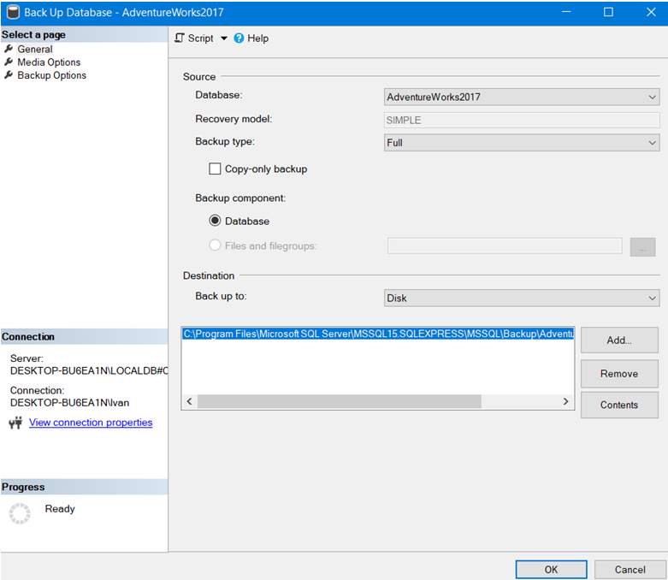
Tipovi rezervnih kopija
Rezervne kopije je moguće kreirati i pomoću SQL Server Management Studio-a (Database → Tasks → Back Up…)
<number>

Slide 7
Full backup
Potpuna rezervna kopija (full backup) kopira celu bazu podataka, uključujući tabele, procedure, funkcije, indekse, poglede i deo transaction log-a.
Omogućava vraćanje baze na tačan trenutak kada je backup napravljen, pružajući najpotpuniju zaštitu podataka.
Osnovni je tip rezervne kopije i najjednostavniji za vraćanje jer sadrži sve u jednoj datoteci.
Glavni nedostatak je da s rastom baze raste i vreme potrebno za pravljenje i vraćanje rezervne kopije.
Zbog toga je važno imati dobru strategiju backup-ovanja kako bi se efikasno upravljalo resursima i vremenom vraćanja.
<number>

Slide 8
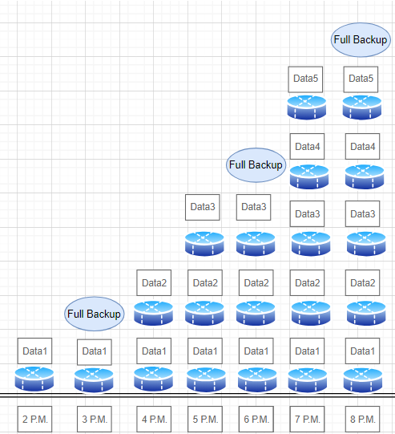
Full backup
Kreiranje potpune rezervne kopije podataka u nekom sekvencijalnom periodu
<number>

Slide 9
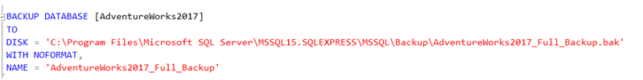
Full backup
Naredba za kreiranje potpune rezervne kopije podataka
<number>

Slide 10
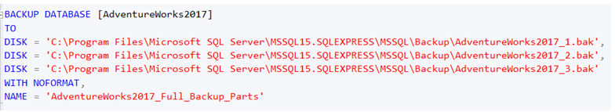
Full backup
Kada baza podataka postane prevelika, rezervnu kopiju je moguće podeliti na manje delove. Ovo ubrzava proces pravljenja backup-a i smanjuje troškove. Svaka datoteka u ovom procesu sadrži samo deo baze, olakšavajući skladištenje. Dodatno, rizik od gubitka podataka je smanjen; čak i ako se jedna od datoteka ošteti ili izgubi, preostale mogu poslužiti za obnavljanje baze podataka.
Naredba za kreiranje potpune rezervne kopije podataka izdeljena na više datoteka
<number>

Slide 11
Differential backup
Diferencijalna rezervna kopija fokusira se na smanjenje vremena izrade backup-a. Ovaj proces uključuje kopiranje samo onih stranica koje su se promenile od poslednje potpune rezervne kopije. Na taj način se smanjuje količina podataka koje treba sačuvati, ubrzava proces i štedi prostor za skladištenje, omogućavajući brži oporavak baze podataka.
Osnova ove vrste rezervne kopije je potpuna rezervna kopija. Kao i kod nje, kopira se i transaction log kako bi se omogućio potpuni povrat podataka. Najveća prednost diferencijalne rezervne kopije je brzina izrade, jer se kopiraju samo promenjeni podaci, što smanjuje potrebu za resursima.Prilikom vraćanja diferencijalne rezervne kopije, najpre se vraća najnovija potpuna rezervna kopija, a zatim se primenjuje diferencijalna. Kako se veličina diferencijalne rezervne kopije povećava sa svakom sledećom izradom, ona postepeno gubi prednost nad potpunom rezervnom kopijom. Stoga je preporučljivo periodično praviti potpunu rezervnu kopiju kako bi diferencijalne kopije bile manje i zahtevale manje resursa.
<number>

Slide 12
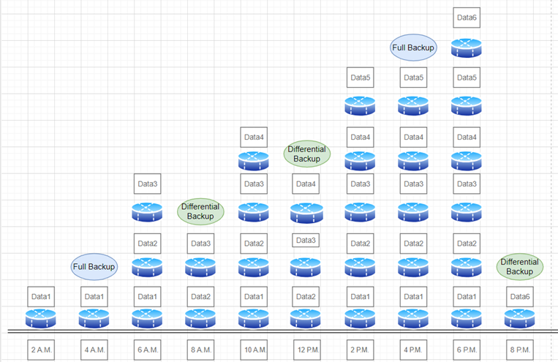
Differential backup
Kreiranje diferencijalne kopije u kombinaciji sa potpunom rezervnom kopijom
<number>

Slide 13
Differential backup
Diferencijalne rezervne kopije baze podataka mogu biti veoma korisne u situacijama kada se određeni delovi baze podataka često menjaju. Jedan primer je ukoliko baza podataka sadrži poprilično veliku tabelu koja se često ažurira, a većina drugih tabela su relativno nepromenljive. Tada, diferencijalna rezervna kopija se može koristiti samo za promene napravljenih u tabeli koja se često ažurira, i na taj način dodatno pomaže gubljenju vremena i resursa.
Diferencijalna rezervna kopija beleži stanje svih extents-a koji su se promenili od poslednje potpune rezervne kopije. Extent je osnovna jedinica za alokaciju prostora na disku. Ovaj proces koristi stranicu polja bitova (bitmap page), gde svaki bit predstavlja jedan extent. Ako se extent promeni, odgovarajući bit se postavlja na 1. Diferencijalna kopija sadrži samo te promenjene extents-e, što olakšava proces backup-a i štedi prostor.
<number>

Slide 14
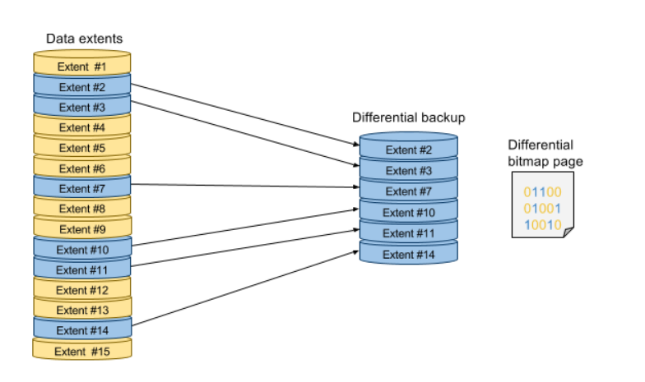
Differential backup
Data extents
<number>

Slide 15
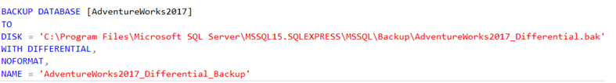
Differential backup
Naredba za kreiranje diferencijalne rezervne kopije podataka
<number>

Slide 16
Transaction log backup
Transaction log beleži sve transakcije koje su se desile od poslednje potpune rezervne kopije. Sadrži detalje o kreiranju, izmeni objekata i podataka. Pošto se ove evidencije čuvaju sekvencijalno, omogućavaju vraćanje podataka u tačno određenom redosledu, čime je moguće rekonstruisati stanje baze u bilo kom trenutku. Svaka transakcija u logu ima jedinstveni sekvencijalni broj (Log Sequence Number - LSN), koji omogućava praćenje redosleda i starosti transakcija.
Evidencije transakcija povezane lančano. Lanac je neprekidni niz koji sadrži sve evidencije neophodne za oporavak baze podataka do nekog određenog trenutka. Lanac uvek počinje potpunom rezervnom kopijom baze podataka i nastavlja se nizom evidencija izvršenih transakcija.
<number>

Slide 17
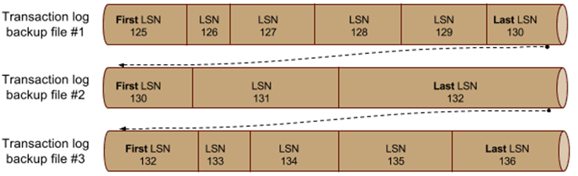
Transaction log backup
Lančano skladištenje evidencija izvršenih transakcija
<number>

Slide 18
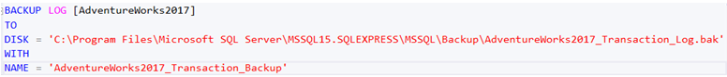
Transaction log backup
Primarni razlog za izradu evidencija izvršenih transakcija je čuvanje transakcija koje su se dogodile od poslednje potpune rezervne kopije baze podataka, kako bi se pomoću transakcija baza podataka dovela u pređašnje stabilno stanje, ukoliko je došlo do nekih problema, na taj način imamo sigurno zapisano poslednje stabilno stanje.
Naredba za kreiranje transaction loga rezervne kopije podataka
<number>

Slide 19
Tail-log backup
Tail-log backup je predstavlja jednu vrstu transaction log backup-a koja obuhvata sve potvrđene transakcije koje su izvršene od trenutka poslednjeg transaction log backup-a, odnosno poslednji deo transaction log-a koji se kreira kao backup u slučaju da dođe do greške ili kvara na bazi podataka, pre nego što se izvrši proces oporavka.
Kod korišcenja tail-log backup-a, pamte se sve transakcije koje su završene i potvrđene, ali koje nisu bile uključene u prethodnu evidenciju izvršenih transakcija, zbog toga što ne želimo doći u situaciju da transakcije budu izgubljene prilikom oporavka baze podataka. Važno je napomenuti da se ova vrsta rezervne kopije može izvršiti samo kada je baza podataka u režimu potpunog ili bulk-logged oporavka. Ova vrsta rezervne kopije se koristi u situacijama gde je minimalni gubitak podataka od presudnog značaja.
<number>

Slide 20
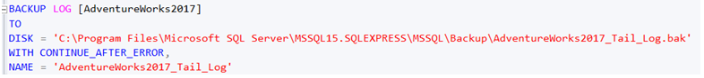
Tail-log backup
Naredba kreiranja tail-log backupa
<number>

Slide 21
Copy-only backup
Copy-only backup u SQL Serveru predstavlja specifičnu vrstu rezervne kopije koja ne utiče na uobičajeni redosled i strategiju pravljenja drugih rezervnih kopija. Dok standardni backup procesi mogu promeniti način na koji se baza kasnije oporavlja, copy-only backup se koristi kada je potrebno napraviti rezervnu kopiju u posebnim okolnostima, a da pritom ne menja redovni raspored pravljenja i vraćanja ostalih rezervnih kopija. Ova opcija je korisna kada želimo da obavimo backup za određene namene, bez narušavanja standardnog postupka backup-a.
Kada se kreira copy-only backup, baza podataka ostaje neizmenjena na način koji bi uticao na buduće redovne rezervne kopije ili njihov oporavak. Ova vrsta rezervne kopije koristi se u situacijama kada je potrebno napraviti posebnu kopiju, na primer za testiranje, migraciju baze na drugi server ili arhivske svrhe, bez narušavanja postojećih procedura za pravljenje i obnavljanje regularnih rezervnih kopija.
<number>

Slide 22
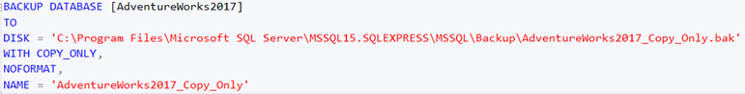
Copy-only backup
Naredba kreiranja copy-only backupa
<number>

Slide 23
File backups
File backup omogućava pravljenje kopije samo određenih datoteka ili setova datoteka koje čine bazu podataka, umesto kompletnog backup-a cele baze. Postoji nekoliko tipova ovakvih backup-ova: potpuni backup datoteka (full file backup), diferencijalni backup datoteka (differential file backup), kao i delimični backup datoteka (partial file backup). Svaka od ovih vrsta rezervnih kopija omogućava fleksibilniji način zaštite podataka u zavisnosti od potreba korisnika.
Potpuni backup datoteka obuhvata sve podatke i objekte unutar određene datoteke ili grupe datoteka. Ova vrsta backup-a omogućava brži proces oporavka, jer se mogu obnoviti samo oštećene datoteke, bez potrebe za vraćanjem cele baze podataka. Takođe, pruža veću fleksibilnost pri kreiranju strategije pravljenja rezervnih kopija, jer omogućava preciznije planiranje i upravljanje backup procesima.
<number>

Slide 24
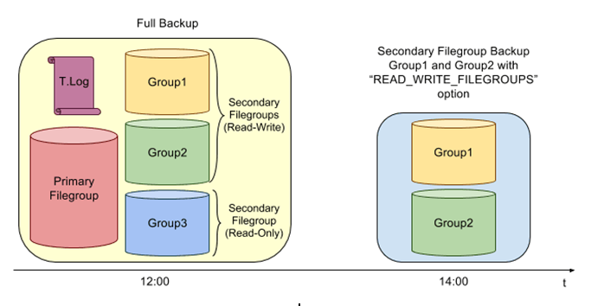
File backups
Raspored kreiranja potpune rezervne kopije datoteka nakon potpune kopije
<number>

Slide 25
File backups
Naredba kreiranja potpune rezervne kopije datoteka
<number>

Slide 26
File backups
Diferencijalni backup datoteka pravi kopiju samo onih stranica koje su promenjene od poslednjeg potpunog backup-a, što smanjuje vreme potrebno za pravljenje rezervne kopije i omogućava fokusiranje na specifične datoteke. Delimična rezervna kopija omogućava kreiranje kopija samo aktivnih delova baze, izostavljajući grupe fajlova označene kao samo za čitanje. Ovaj pristup je koristan za velike baze sa retko ažuriranim podacima, jer smanjuje vreme i resurse potrebne za izradu rezervne kopije.
<number>

Slide 27
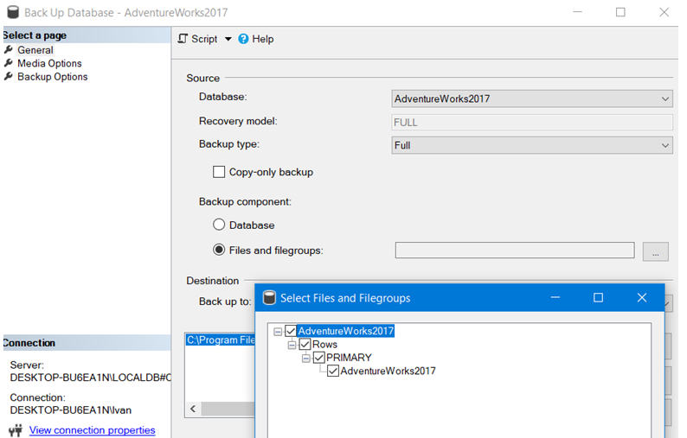
File backups
Rezervne kopije datoteka mozemo kreirati pomoću SQL Server Management Studio-a, izborom „Files and filegroups“ komponente, a slicno i za baze podataka samo umesto „Files and filegroups“ biramo „Database“
<number>

Slide 28
Kompresija i enkripcija rezervnih kopija
Kompresija rezervnih kopija u SQL Server-u značajno smanjuje veličinu rezervne kopije, štedeći prostor na disku i skraćujući vreme za kreiranje i obnavljanje. SQL Server pruža podršku za ovu funkciju od verzije 2008, koristeći algoritme kompresije za smanjenje skladišnog prostora. Iako kompresija može povećati opterećenje CPU-a tokom procesa, donosi koristi u smanjenju vremena i prostora potrebnog za rezervne kopije. Aktivira se putem SQL Server Management Studio (SSMS) ili T-SQL komandi koristeći opciju `WITH COMPRESSION`.Kompresija rezervnih kopija smanjuje prostor potreban za skladištenje i ubrzava kopiranje ili prenos podataka preko mreže. Međutim, može povećati CPU opterećenje i uticati na performanse sistema, posebno kod većih baza podataka
<number>

Slide 29
Kompresija i enkripcija rezervnih kopija
Naredba kreiranja kompresovane rezervne kopije podataka
<number>

Slide 30
Kompresija i enkripcija rezervnih kopija
Enkripcija rezervnih kopija dodaje dodatni sloj zaštite, sprečavajući neovlašćeni pristup podacima. SQL Server podržava enkripciju od verzije 2014, koristeći algoritme poput AES i Triple DES. Enkripcija može biti simetrična, gde se isti ključ koristi za oba procesa, ili asimetrična, gde se koriste različiti ključevi za enkripciju i dekripciju.Enkripcija se može omogućiti prilikom kreiranja rezervnih kopija koristeći SQL Server Management Studio (SSMS) ili T-SQL komande. Ključ enkripcije mora biti pažljivo upravljan i zaštićen.
Naredba za kriptovanje rezervnih kopija podataka
<number>

Slide 31
Kompresija i enkripcija rezervnih kopija
Prednosti enkripcije uključuju zaštitu podataka i usklađenost sa regulativama koje zahtevaju sigurnost podataka. S druge strane, nedostaci obuhvataju povećano CPU opterećenje tokom enkripcije i potrebu za pažljivim upravljanjem ključevima. Gubitak ključeva može onemogućiti pristup podacima iz rezervnih kopija.
Korišćenje kompresije i enkripcije rezervnih kopija u SQL Serveru poboljšava performanse i sigurnost sistema. Kompresija smanjuje prostor potreban za skladištenje i ubrzava proces kreiranja rezervnih kopija, dok enkripcija osigurava podatke i štiti ih od neovlašćenog pristupa. Implementacija ovih tehnika treba da se izvrši uz razmatranje njihovog uticaja na performanse sistema i potrebu za upravljanjem ključevima.
<number>

Slide 32
Restore baze podataka
Oporavak baze podataka, odnosno restore baze podataka, predstavlja način na koji se čuvaju i održavaju transakcije, kao i način na koji se vrši oporavak i vraćanje podataka u slučaju greske. Kod SQL Server postoje 3 modela oporavka:
Jednostavan model oporavka (eng. Simple recovery model) – dozvoljeno je izvršiti backup potpune i diferencijalne rezervne kopije baze podataka, dok nije dozvoljeno izvršiti transaction log backup. Ovako nesto je pogodno za jednostavne baze sa manjim zahtevima.
<number>

Slide 33
Restore baze podataka
Potpuni model oporavka (eng. Full recovery model) – za razliku od prvog modela, u ovom modelu se sve transakcije čuvaju u transaction log backup-u. Prilikom opravka podataka kombinuju su potpuni, diferencijalni i transaction-i log backup-a.
Bulk-logged model oporavka – ima slične karakteristike kao i prethodni, ali sa nekim ograničenjima. Namenjen je za velike operacije upisivanja/ažuriranja kako bi se smanjio uticaj na performanse. Kod oporavka podataka kombinuje se potpuni, diferencijalni i transaction-i log backup-a.
<number>

Slide 34
Restore baze podataka
Kako bi se izvršio oporavak baze podataka nakon neke greske ili neuspeha, neophodno je vratiti skup rezervnih kopija u ispravnom i smislenom redosledu. SQL Server podržava nekoliko tipova vraćanja podataka:
Vraćanje celokupne baze podataka (eng. complete database restore) – vrši obnavljanje cele baze podataka iz rezervnih kopija, uključujući sve fajlove i strukture podataka koji čine bazu podataka. Predstavlja najsveobuhnatiji oblik vraćanja podataka i koristi se kada je potrebno napraviti restore cele baze nakon greške ili neuspeha.
<number>

Slide 35
Restore baze podataka
Vraćanje datoteke sa podacima (eng. file restore) – vrši obnavljanje pojedinačnih fajlova ili grupe fajlova sa podacima iz rezervnih kopija. Koristan u slucaju kada je određeni fajl sa podacima oštećen ili izgubljen, a ostatak baze podataka je sačuvan. Na ovaj način možemo obnoviti samo oštećeni deo podataka.
Vraćanje stranice sa podacima (eng. page restore) – vrši obnavljanje pojedinačne stranice sa podacima iz rezervnih kopija. Ovakva vrsta vraćanja podataka se koristi u retkim slučajevima kada je samo mali deo podataka oštećen ili izgubljen. Obnavljanje stranica sa podacima se obično vrši automatski tokom procesa oporavka. Postoji mogućnost i ručnog obnavljanja ukoliko je to potrebno.
<number>

Slide 36
Restore baze podataka
Primeri upotrebe RESTORE naredbe kod SQL Serveru:
Primer jednostavnog oporavka: potpuna rezervna kopija baze podataka je napravljena u 14h i 20h, a diferencijalna rezervna kopija u 17h. Pretpostavimo da se u 18h dogodio problem i da su neki ključni podaci obrisani. U ovom slučaju, najbolje je vratiti potpunu rezervnu kopiju (iz 10h), a zatim diferencijalnu rezervnu kopiju (iz 15h). Problem u ovom slučaju oporavka je to da će sve promene koje su nastale između 15h i 22h biti izgubljene.
<number>

Slide 37
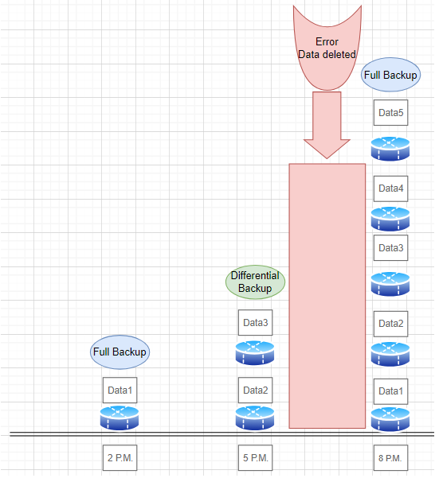
Restore baze podataka
Raspored pravljenja backup-a i nastanak problema
<number>

Slide 38
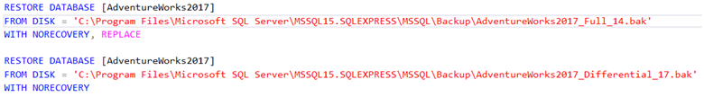
Restore baze podataka
Naredba vraćanja podataka prilikom jednostavnog oporavka
<number>

Slide 39
Restore baze podataka
Primer potpunog oporavka: potpuna rezervna kopija baze podataka je napravljena u 14h i 20h, diferencijalna rezervna kopija u 17h, a transaction log backup u 15, 16, 18 i 19h. Problem je nastao u 19h, što znači da će sve promene između 19h i 20h biti izgubljene. Najbolji način za oporavak podataka u ovom slučaju jeste vraćanje potpune rezervne kopije (iz 10h), diferencijalne kopije (iz 15h) i rezervne kopije evidencije izvršenih transakcija (18h i 19h).
<number>

Slide 40
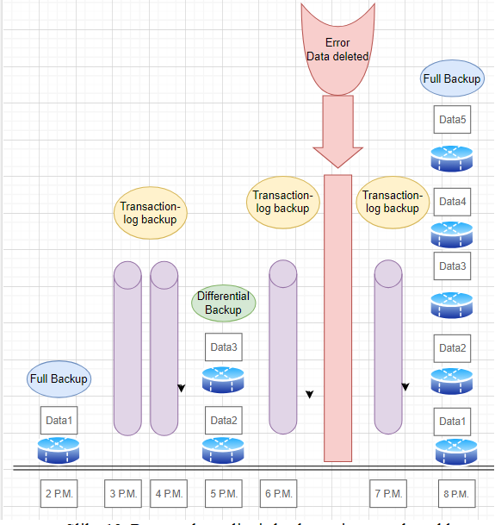
Restore baze podataka
Raspored pravljenja backup-a i nastanak problema
<number>

Slide 41
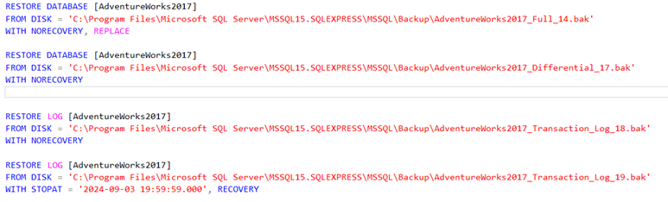
Restore baze podataka
Naredba vraćanja podataka prilikom potpunog oporavka
<number>

Slide 42
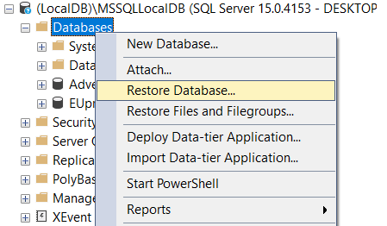
Restore baze podataka
Restore je moguće izvršiti i pomoću SQL Server Management Studio-a (Database Tasks Restore), izborom vrste restore procesa, zatim vrste backup-a koji koristimo za vraćanje podataka
Restore baze podataka
<number>

Slide 43
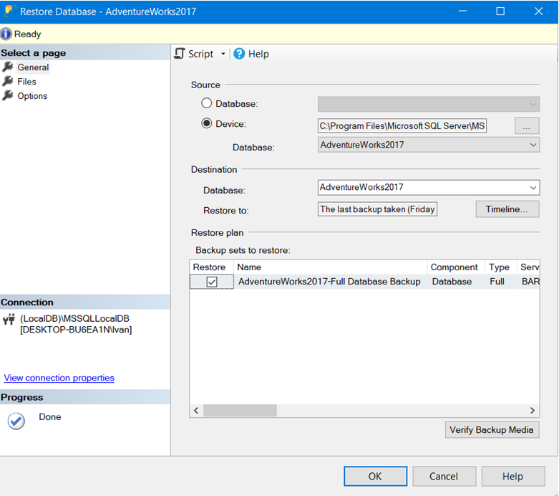
Restore baze podataka
Restore baze podataka
<number>

Slide 44
Planovi za oporavak od katastrofe
Planovi za oporavak od katastrofe (DRP) ključni su za zaštitu podataka i kontinuitet poslovanja. Oni omogućavaju brz i efikasan povratak sistema nakon ozbiljnih kvarova, prirodnih nepogoda, ljudskih grešaka ili drugih nepredviđenih događaja. Prvi korak u izradi DRP-a je procena rizika, koja uključuje identifikaciju pretnji poput prirodnih katastrofa, tehničkih kvarova, ljudskih grešaka i sajber pretnji. Nakon toga, postavljaju se ciljevi oporavka, uključujući ciljeve oporavka podataka (RPO) i ciljeve vremena oporavka (RTO). RPO definiše maksimalni prihvatljiv period gubitka podataka, dok RTO predstavlja maksimalno vreme za vraćanje sistema u funkciju. Implementacija DRP-a pomaže u minimiziranju prekida rada, zaštiti podataka i brzom povratku u normalan rad nakon katastrofe.
<number>

Slide 45
Zaključak
Backup i restore procesi u sistemima za upravljanje bazama podataka (DBMS) su ključni za zaštitu podataka i omogućavaju oporavak u slučaju gubitka ili oštećenja. Backup pravi kopije podataka i čuva ih na sigurnom mestu, dok restore omogućava vraćanje podataka u prethodno stanje. Microsoft SQL Server podržava različite tipove rezervnih kopija: potpune, diferencijalne i transaction log kopije, koje se mogu kombinovati za optimalnu strategiju.
Kreiranje i vraćanje rezervnih kopija mora se temeljiti na dobroj strategiji koja uključuje izbor tipa backup-a, frekvenciju pravljenja, testiranje i skladištenje kopija. Testiranje strategije vraćanja podataka je ključno za osiguranje funkcionalnosti i prepoznavanje potencijalnih problema. Pravilno upravljanje ovim procesima omogućava zaštitu podataka i brz oporavak u slučaju neuspeha.
<number>

